Slide 1

KHỞI ĐỘNG
Múa, hát bài: Bông hồng tặng cô

Slide 2













Slide 3


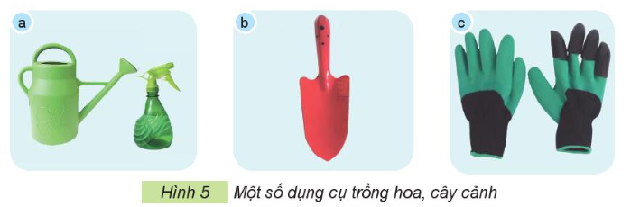

Tên gọi của dụng cụ này là gì?
Câu 1:
Bình tưới

Slide 4

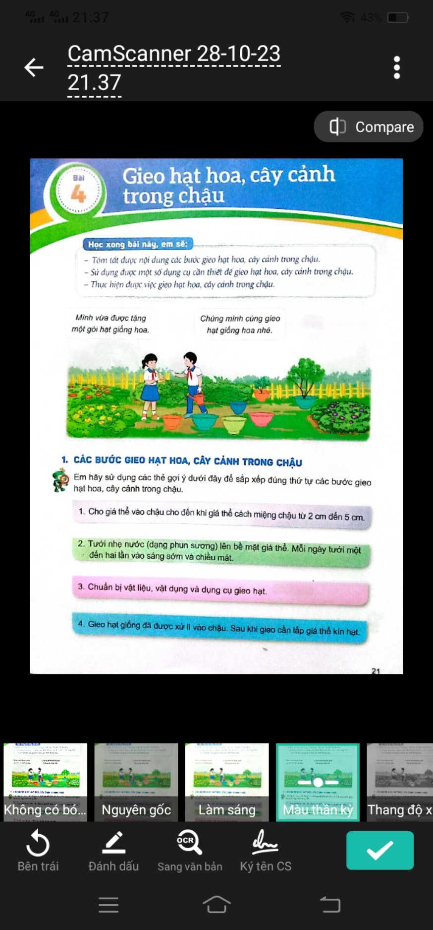
Bài 4: Gieo hạt hoa, cây cảnh trong chậu (tiết 1)

Slide 5
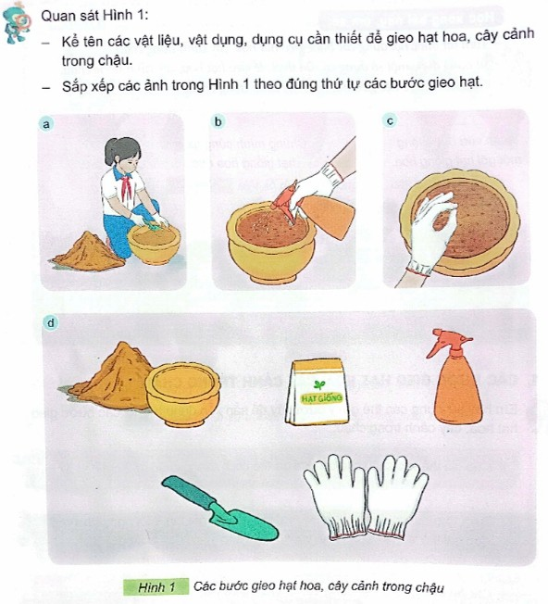
Công nghệ
Bài 4: Gieo hạt hoa, cây cảnh trong chậu (tiết 1)

Slide 6


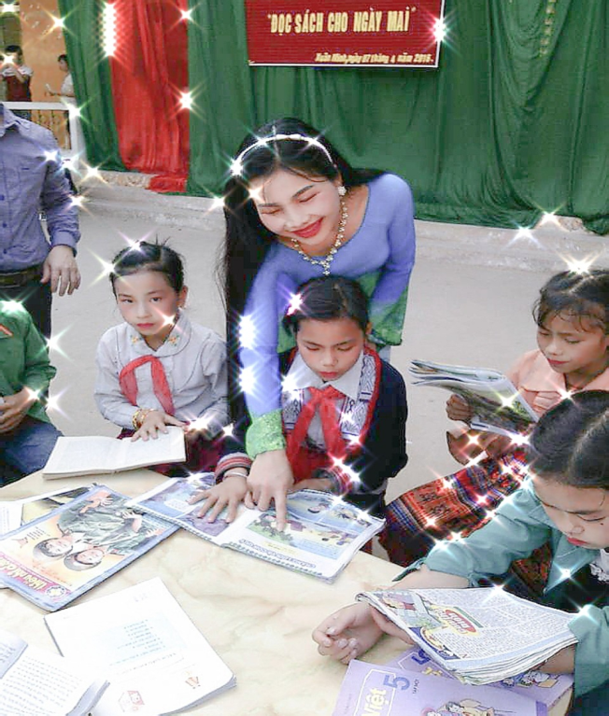

Hoạt
động
thực
hành

Slide 7


Hoạt động vận dụng

Slide 8

Trò chơi: AI NHANH, AI ĐÚNG!
1
2
3
4
5
6
7
8

Slide 9



Chia sẻ

